Slide 1
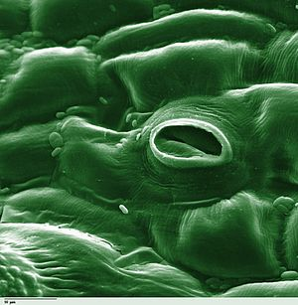
Задание 6
У липы на 1 мм ² насчитывается до 500 устьиц. После теплых дождей, когда в почве много влаги, в солнечные теплые дни устьица липы полностью открыты. Посчитай те, сколько устьиц расположены в листе с площадью 8 см ² ?

